Slide 1
거북이 윈도우 프로그래밍 (Turtle Graphics)

Slide 2
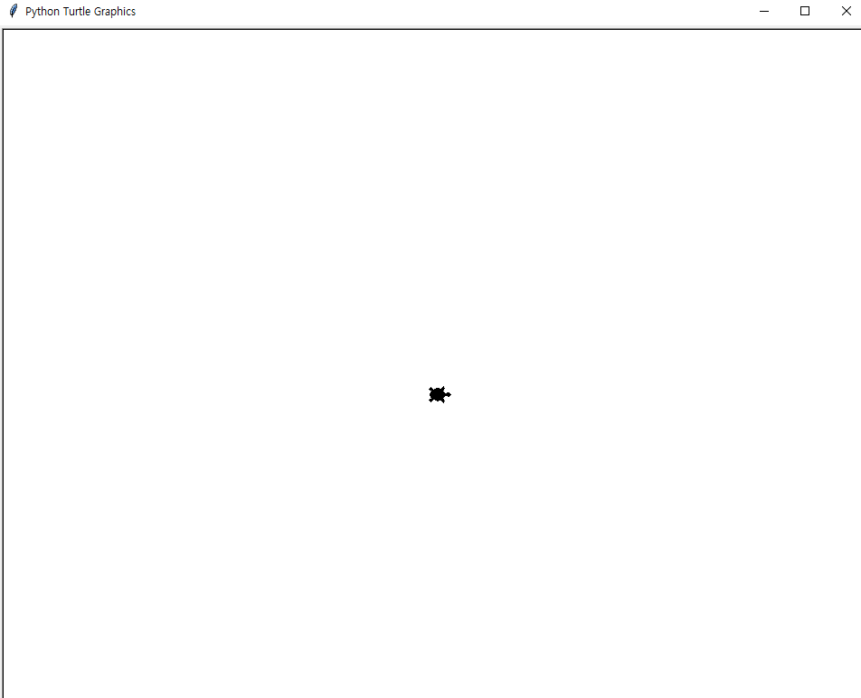
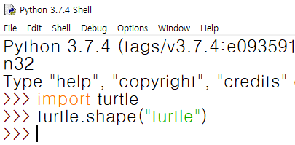
거북이 그래픽 모듈
거북이 그래픽 모듈
모듈(Module)이란 만들어져 사용 가능한 프로그램의 단위를 말한다.
(파일, 클래스, 함수 등을 말한다.)
모듈 가져오기 구문
import <모듈이름>

Slide 3
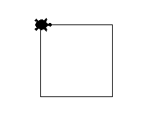
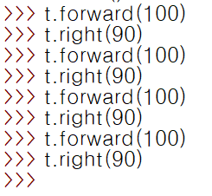
거북이 그래픽 모듈
이동 및 방향 바꾸기
import turtle as t # t는 별칭
t.shape(“turtle”) – 거북이 모양
t.forward(거리) – 거리만큼 직진함
t.right(각도) – 오른쪽으로 각도만큼 방향을 바꿈

Slide 4
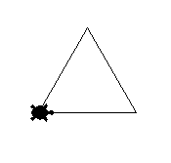
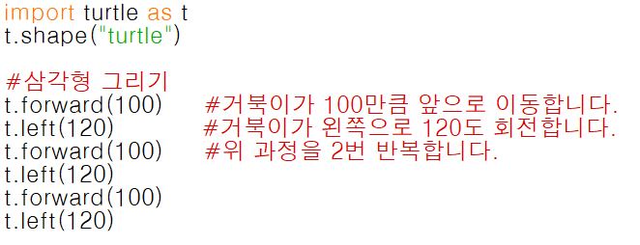
거북이 그래픽 모듈
이동 및 방향 바꾸기

Slide 5
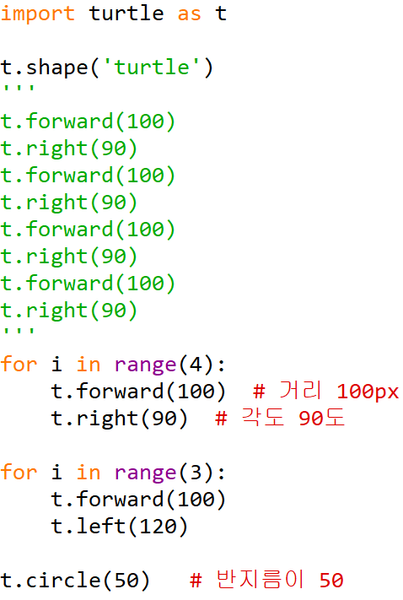
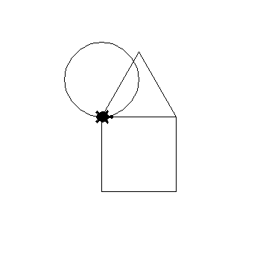
거북이 그래픽 모듈
도형 그리기 – 반복문 사용

Slide 6
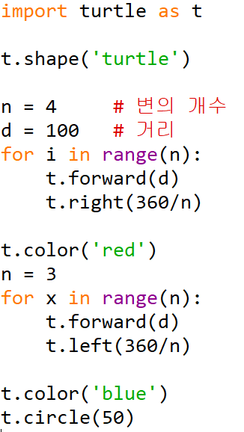
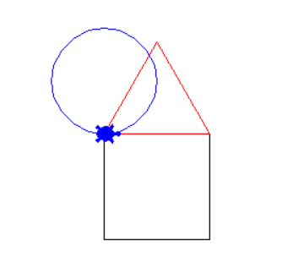
거북이 그래픽 모듈
변수를 사용해서 도형 그리기

Slide 7
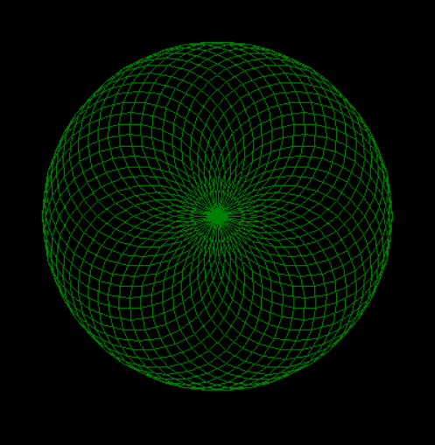
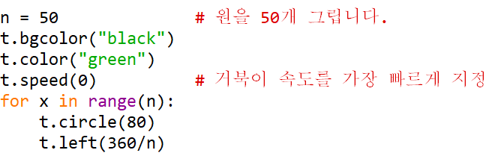
거북이 그래픽 모듈
여러 개의 원 그리기

Slide 8
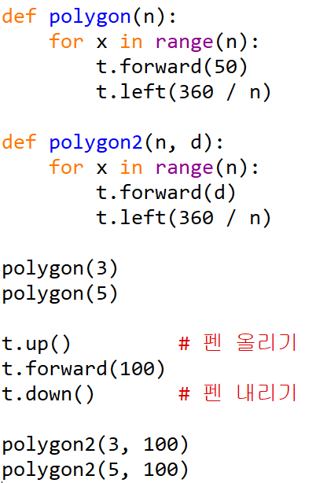
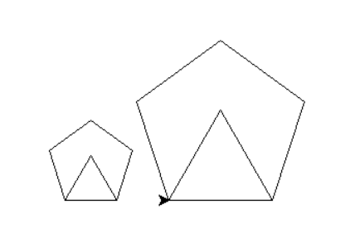
함수의 응용
다각형 그리기

Slide 9
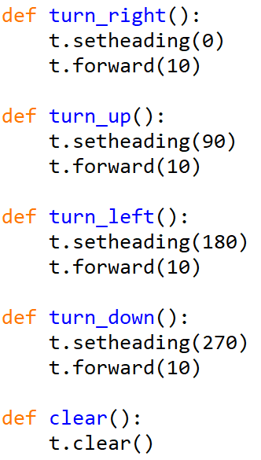
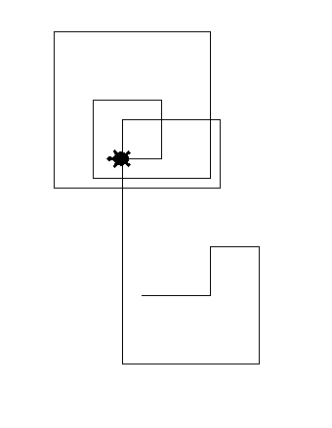
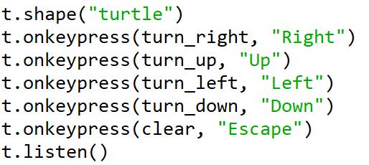
키보드로 조종하기
키보드로 거북이 조종하기

Slide 10
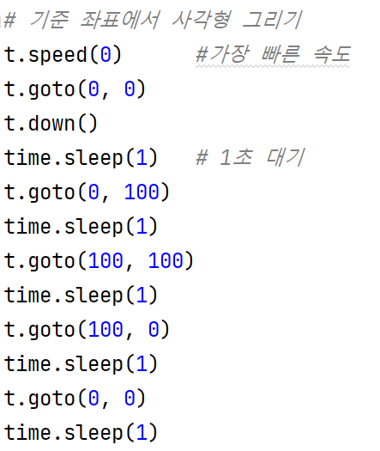
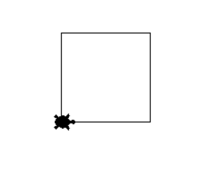
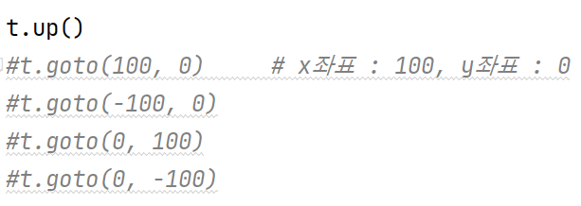
좌표 이동
turtle.goto(x, y) : 좌표 이동
좌표(0, 0)에서 사각형 그리기
1초 간격으로 그리기 : time.sleep(1)

Slide 11
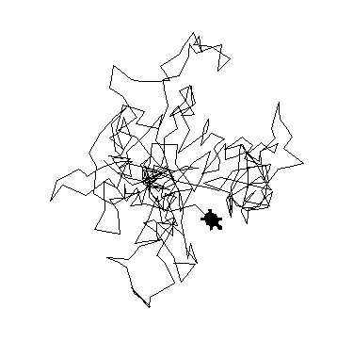
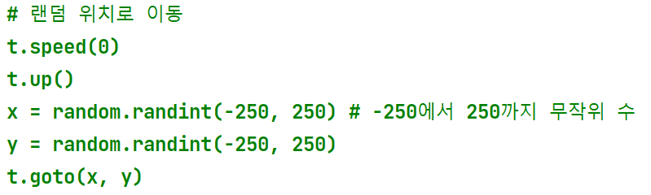
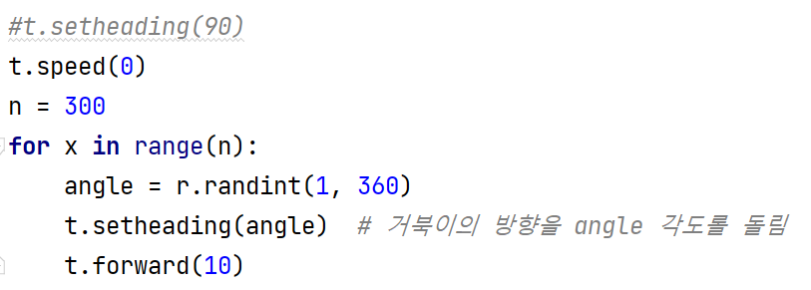
거북이 그래픽 모듈
마음대로 걷는 거북이

Slide 12
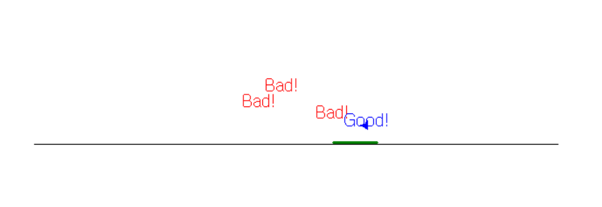
거북이 대포 게임
거북이 대포 게임
각도를 맞춰 대포를 발사해 목표 지점을 맞히는 게임
게임 방법
키보드 방향키로 발사 각도를 조절하고, 스페이스 바로 대포를 발사하면
화살촉 모양의 포탄이 하늘로 날아간다.
포탄이 땅에 닿을때 초록색 목표 지점을 맞히면 ‘Good!’이라는 메시지를 보여주고, 빗나가면 ‘Bad!’라는 메시지를 보여줌.

Slide 13
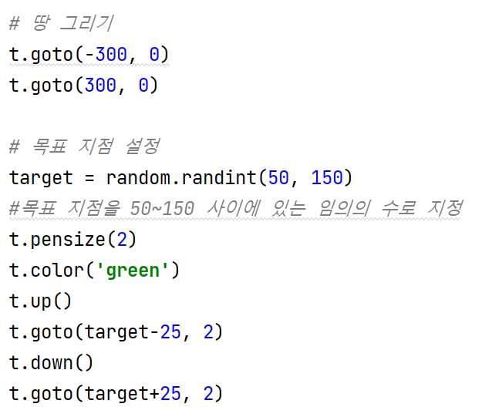
거북이 대포 게임

Slide 14
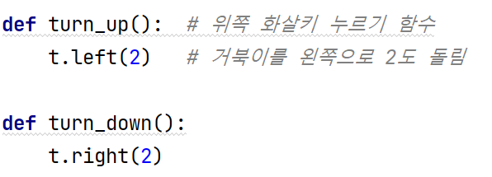
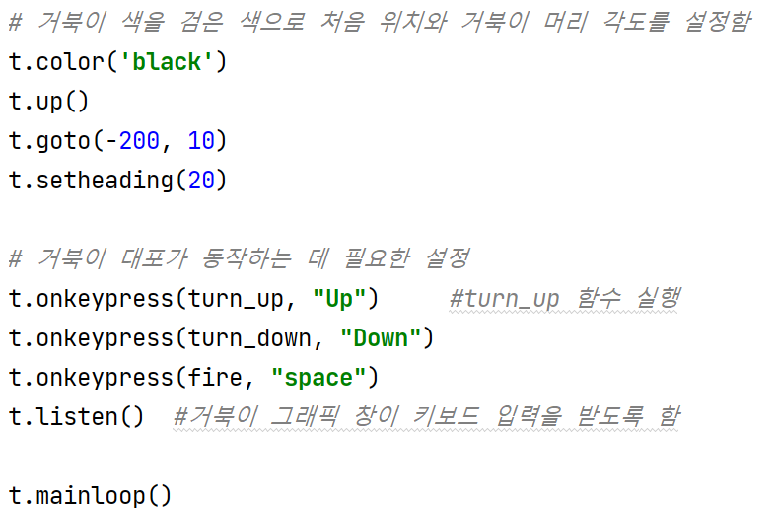
거북이 대포 게임

Slide 15
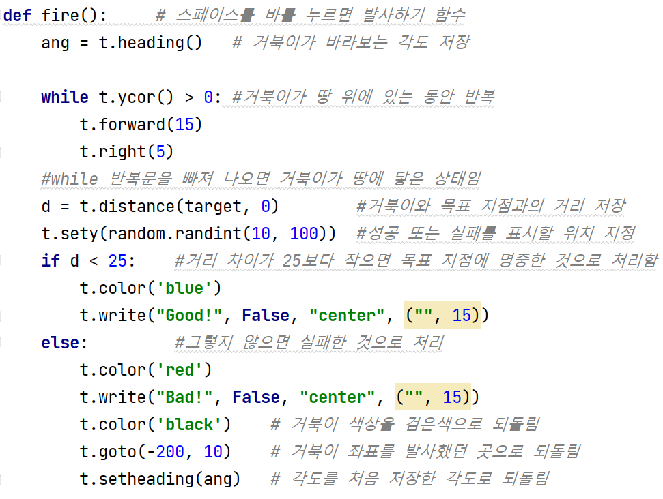
거북이 대포 게임

Slide 16
거북이 대포 게임
글자쓰기 함수
t.write(“문자열”, False, “center”, (“”, 15)
False – 거북이는 위치를 옮기지 않음
center – 문자열을 가운데 정렬
(“”, 15) – 전달된 문자열의 글자크기 15

Slide 17
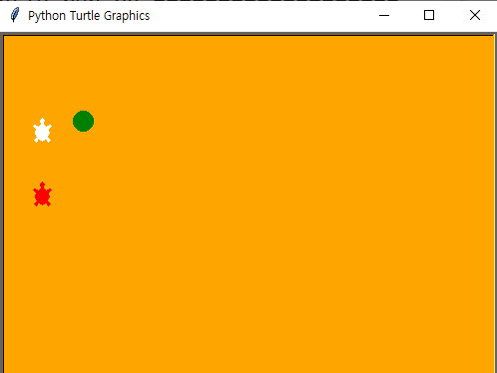
터틀런(Turtle Run) – 쉬운 버전
거북이 달리기 게임
적 거북이가 주인공 거북이쪽 보며 쫓아간다
주인공 거북이가 먹이에 닿으면 다시 새 위치에서 무작위로 먹이가 나타남
주인공 거북이가 적 거북이에게 닿으면(잡히면) 게임이 종료된다.

Slide 18
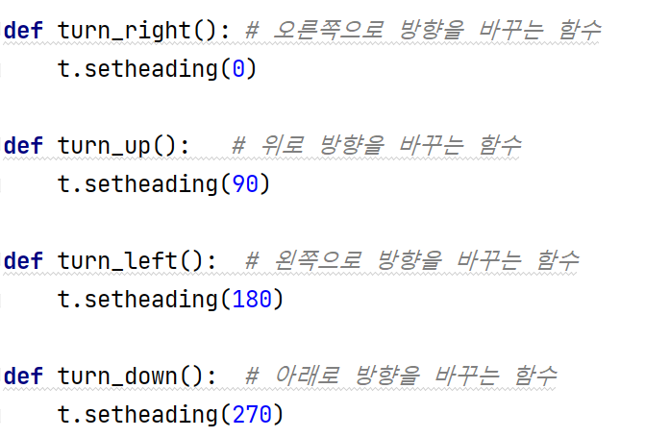
터틀런(Turtle Run) - 쉬운버전

Slide 19
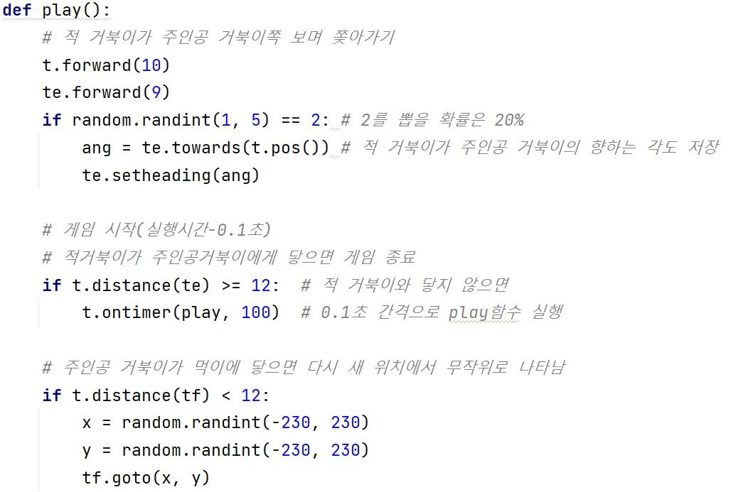
터틀런(Turtle Run) - 쉬운버전

Slide 20
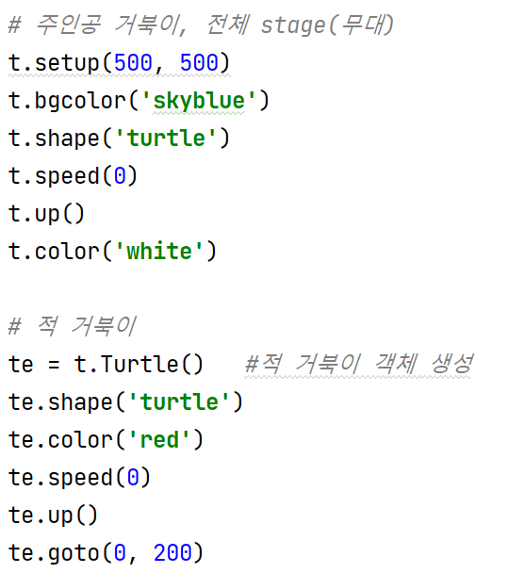
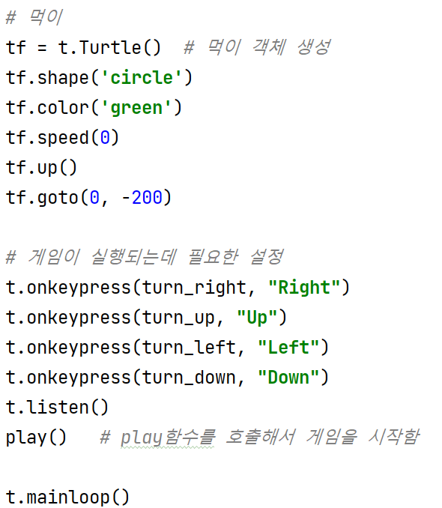
터틀런(Turtle Run) - 쉬운버전

Slide 21
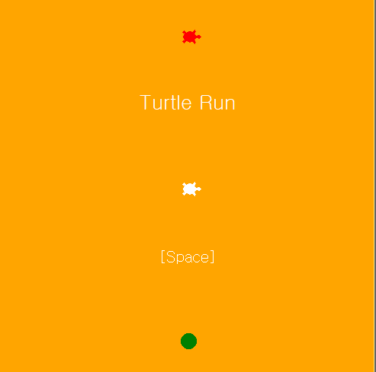
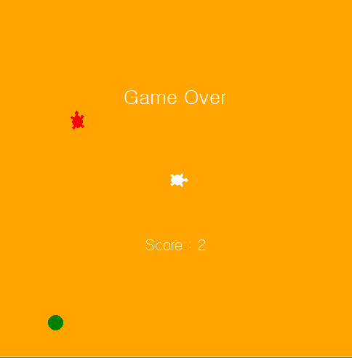
터틀런(Turtle Run) - 완성
거북이 달리기 게임 - 완성본
스페이스 키를 눌러 게임을 시작한다.
주인공 거북이가 먹이를 먹으면 점수(score)가 1 올라간다.
적 거북이의 속도(speed)는 5부터 시작하고 점수가 올라가면 속도도 증가한다.
게임이 종료되면 [Game Over] 메시지와 [Score]가 표시된다.

Slide 22
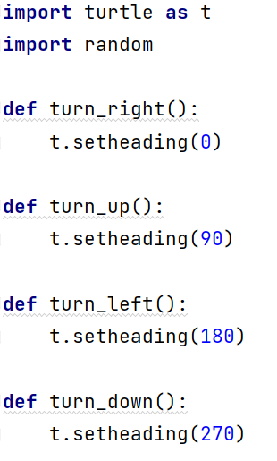
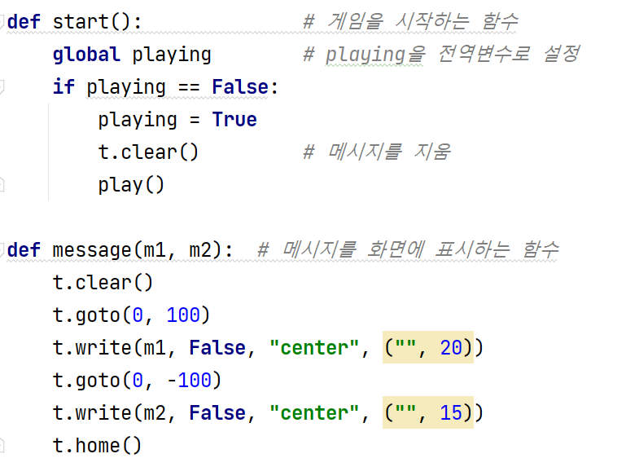
터틀런(Turtle Run) - 완성
코드 소스

Slide 23
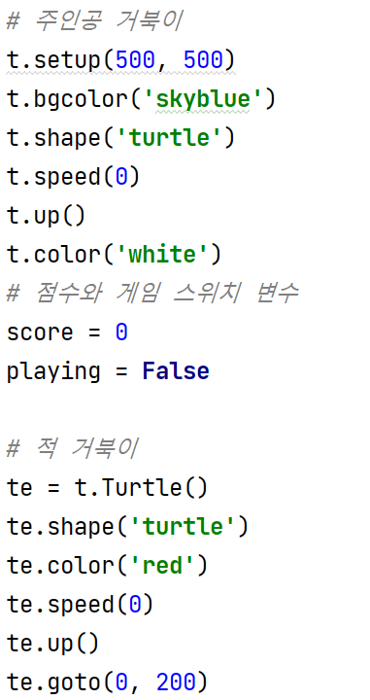
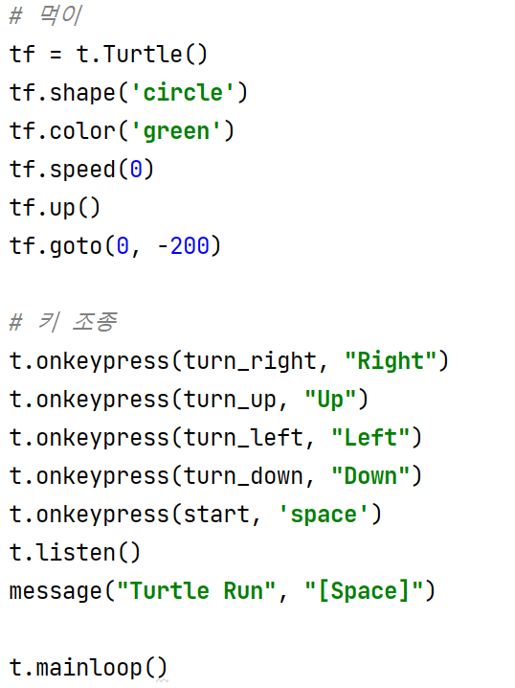
터틀런(Turtle Run) - 완성

Slide 24
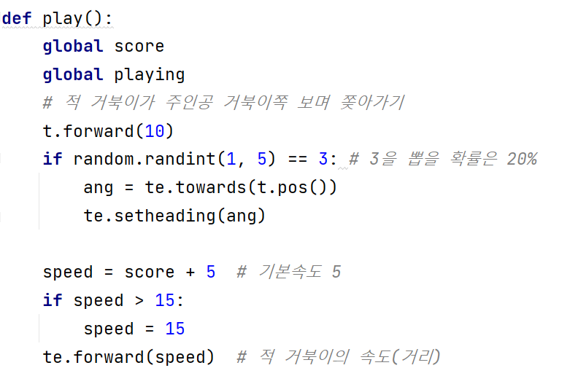
터틀런(Turtle Run) - 완성

Slide 25
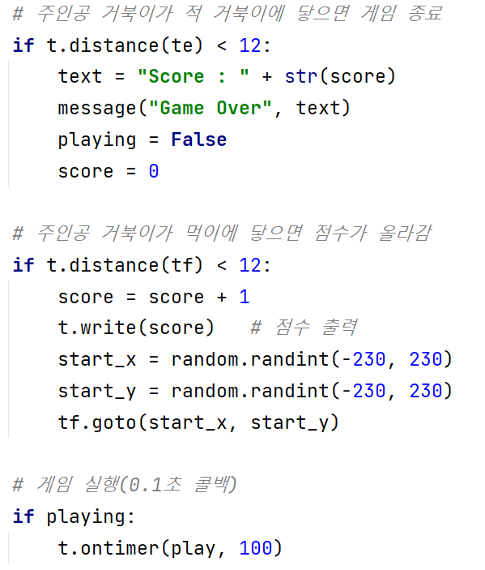
터틀런(Turtle Run) - 완성

